Slide 1


Analisis Deskriptif Penjualan Superstore (CRISP-DM)

Slide 2
Kelompok 14
1
11423017_ANISETUS BAMBANG MANALU
2
11423043_JONATHAN PRIMA TAMBA
3
11423044_NATHANAEL T.J TAMPUBOLON

Slide 3
Business Understanding
Masalah Bisnis
KPI Utama
Profit tergerus di subkategori tertentu akibat diskon tinggi
Kinerja berbeda antar wilayah; perlu prioritas per wilayah/produk
Total Sales , Total Profit , Profit Margin , Orders , Avg. Delivery Days
Rumus: Profit Margin = Sales / Profit
Tujuan Analitik
Mengidentifikasi kontributor utama sales/profit dan sumber rugi
Menemukan batas diskon yang sehat untuk margin
Memetakan tren waktu dan kinerja geografis

Slide 4
Data Understanding
Dataset: Superstore Sales (9.994 baris, 21 kolom)
Visualisasi eksploratif:
Histogram Sales Distribution
Box Plot Profit per Category
Count Plot Order by Region
Langkah eksplorasi:
Pemeriksaan tipe data: numerik (Sales, Profit, Quantity, Discount) & kategorikal (Category, Region, Sub-Category).
Pengecekan missing values → ditemukan beberapa baris null di Postal Code, dihapus.
Outlier pada Profit → dipertahankan karena menunjukkan kerugian signifikan.

Slide 5
Data Preparation
Langkah Transformasi & Cleaning:
Menghapus kolom yang tidak relevan (mis. Row ID).
Mengonversi format tanggal → Order Date & Ship Date.
Menambahkan calculated fields:
Profit Margin = [Profit]/[Sales]
Delivery Days = DATEDIFF('day',[Order Date],[Ship Date])
Normalisasi nilai null dengan ZN() agar tidak error saat agregasi.
Pembuatan field LOD:
{ FIXED [Order ID] : SUM([Sales]) } untuk Sales per Order.

Slide 6
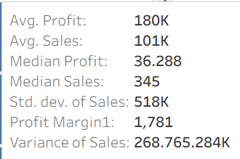
Descriptive Analysis
Tujuan
Melihat gambaran umum performa penjualan dan keuntungan untuk memahami pola dan penyebaran data.
Penjelasan
Mean & Median: Nilai Sales, Profit, dan Margin stabil.
Mode: Produk Copiers dan Phones paling sering muncul.
Variance & Std Dev: Terdapat variasi moderat antar produk.
Correlation: Sales dan Profit memiliki hubungan positif.

Slide 7
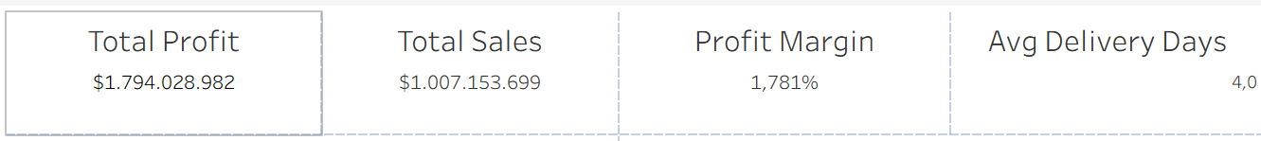
Data Visualisasi
KPI TILES (Key Performance Indicator Tiles)
Menunjukkan perkembangan nilai penjualan (Sales) per bulan dan rata-rata pergerakan (Moving Average) untuk melihat tren jangka menengah.
Tujuan: Memberikan ringkasan cepat performa bisnis utama.
Penjelasan:
Bagian ini menampilkan indikator kinerja utama (KPI) yang mencerminkan kondisi bisnis secara keseluruhan.
Total Sales menunjukkan total nilai penjualan yang berhasil dicapai.
Total Profit menggambarkan total keuntungan bersih yang diperoleh perusahaan.
Average Margin menunjukkan rata-rata tingkat keuntungan terhadap penjualan.
Average Delivery Days menampilkan rata-rata waktu pengiriman produk kepada pelanggan.

Slide 8
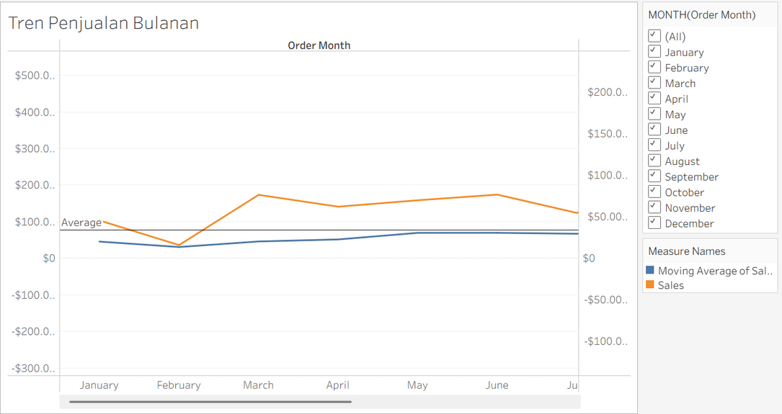
Data Visualisasi
2. Line Chart: Tren penjualan bulanan + Moving Average (3 bulan)
Tujuan Visualisasi
Menunjukkan perkembangan nilai penjualan (Sales) per bulan dan rata-rata pergerakan (Moving Average) untuk melihat tren jangka menengah.
Penjelasan
Grafik ini menunjukkan perkembangan penjualan dari bulan ke bulan. Garis oranye menampilkan total sales, sedangkan garis biru menunjukkan moving average sebagai tren rata-rata penjualan. Terlihat adanya peningkatan penjualan pada pertengahan tahun yang menandakan tren positif terhadap kinerja penjualan.

Slide 9
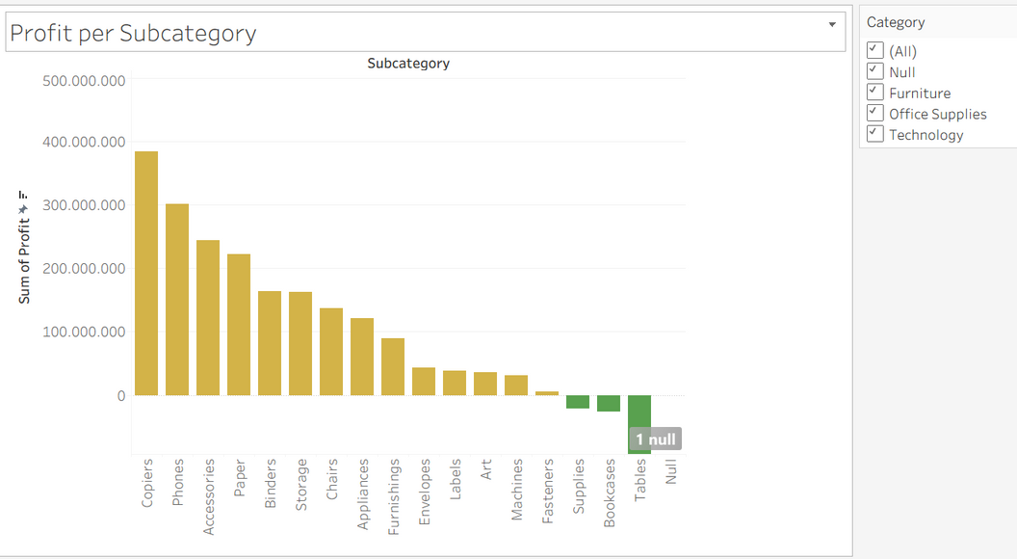
Data Visualisasi
3. Bar Chart: Profit per Subcategory (Merah = rugi, Hijau = untung))
Tujuan Visualisasi
Menampilkan tingkat profitabilitas tiap subkategori produk, untuk mengidentifikasi produk mana yang paling menguntungkan dan mana yang merugi.
Penjelasan
Grafik ini memperlihatkan total profit untuk setiap subkategori produk. Warna hijau menunjukkan produk yang menguntungkan, sementara warna merah menunjukkan produk yang merugi. Subkategori seperti Copiers dan Phones memberikan profit tertinggi, sedangkan Bookcases dan Tables perlu dievaluasi karena menghasilkan kerugian.

Slide 10
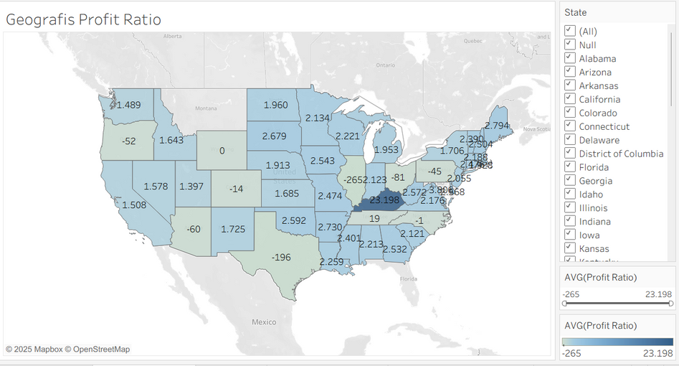
Data Visualisasi
4. Map: Distribusi Profit Ratio per State)
Tujuan Visualisasi
Melihat sebaran profit di berbagai wilayah.
Penjelasan
Peta ini menggambarkan rasio profit di setiap wilayah atau negara bagian. Warna biru menunjukkan wilayah dengan profit tinggi, sedangkan warna abu-abu muda menunjukkan profit rendah atau negatif. Visualisasi ini membantu mengidentifikasi wilayah dengan performa bisnis terbaik dan area yang perlu ditingkatkan.

Slide 11
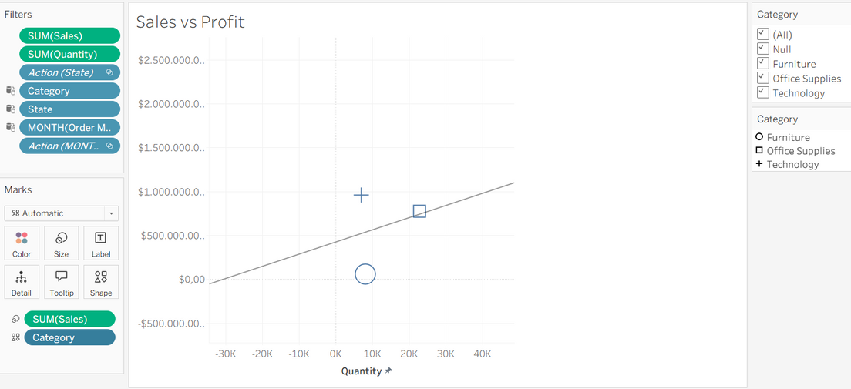
Data Visualisasi
5. Scatter Plot: Sales vs Profit (Size = Quantity, Color = Category)
Tujuan Visualisasi
Menunjukkan hubungan antara penjualan dan profit.
Penjelasan
Grafik ini memperlihatkan hubungan antara penjualan (Sales) dan keuntungan (Profit) pada berbagai kategori produk. Ukuran titik merepresentasikan jumlah barang yang terjual (Quantity), dan warna menunjukkan kategori produk. Terlihat adanya korelasi positif, di mana penjualan tinggi cenderung menghasilkan profit yang lebih besar.

Slide 12
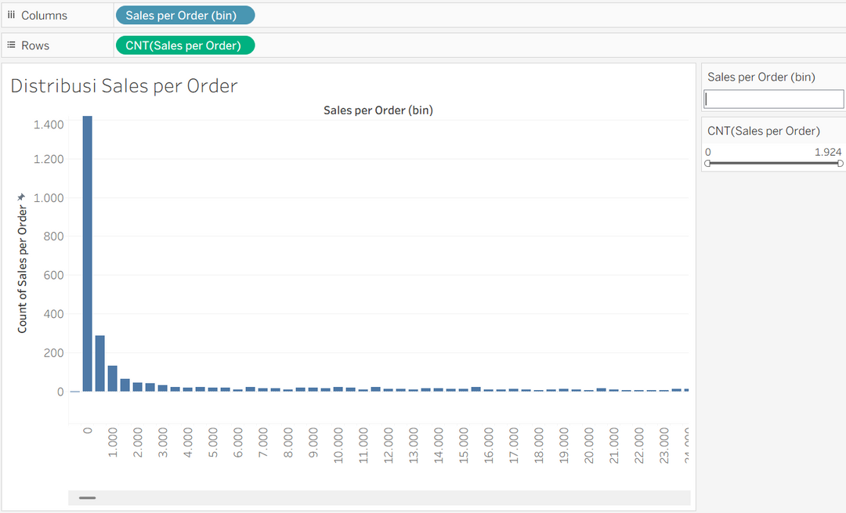
Data Visualisasi
6. Histogram: Distribusi Sales per Order
Tujuan Visualisasi
Mengetahui pola distribusi nilai penjualan per pesanan.
Penjelasan
Histogram ini menunjukkan distribusi nilai penjualan per pesanan (Sales per Order). Sebagian besar pesanan memiliki nilai penjualan di kisaran rendah hingga menengah, sedangkan hanya sebagian kecil pesanan dengan nilai penjualan yang sangat tinggi. Visualisasi ini menggambarkan pola transaksi pelanggan dan membantu memahami perilaku pembelian.

Slide 13
Thank You

